Slide 1
Акция «Калейдоскоп добрых дел»
«Доброе дело» 10В класса

Slide 2
Проблема
У детей из Интерната нет возможности показать себя, они не знают ни своих возможностей, ни способов их применения. Мы предлагаем научить их тому, что не только пригодится им в будущем, но и послужит их творческому развитию и расширению кругозора. Если мы можем чему-то их научить, почему бы не провести мастер-классы и не поделиться с ними опытом?

Slide 3
14 апреля
Сборная 10-х классов посетила Интернат №13
Для проведения различных мастер-классов
Были выбраны 4 направления МК:
Лепка из глины
Бальные танцы
Спорт
Оригами

Slide 4
Идея была создана и разработана учениками 10В класса, но ребята из параллели не могли остаться равнодушными!
Нам помогали: 10Г и 10Б классы.

Slide 5
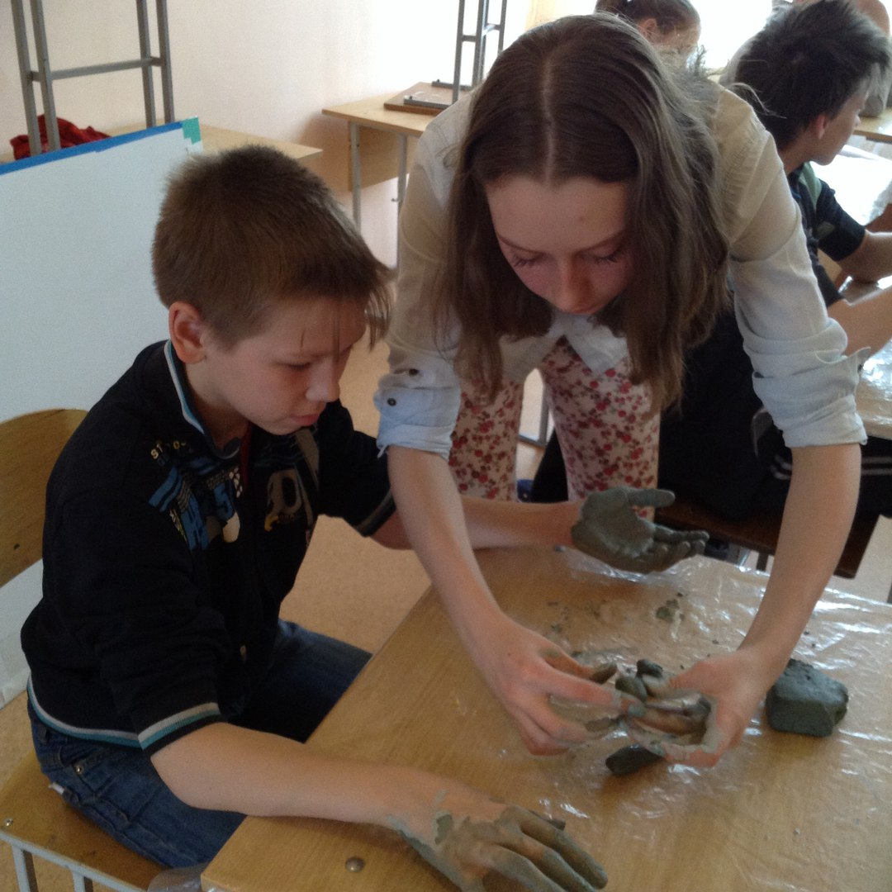

Slide 6
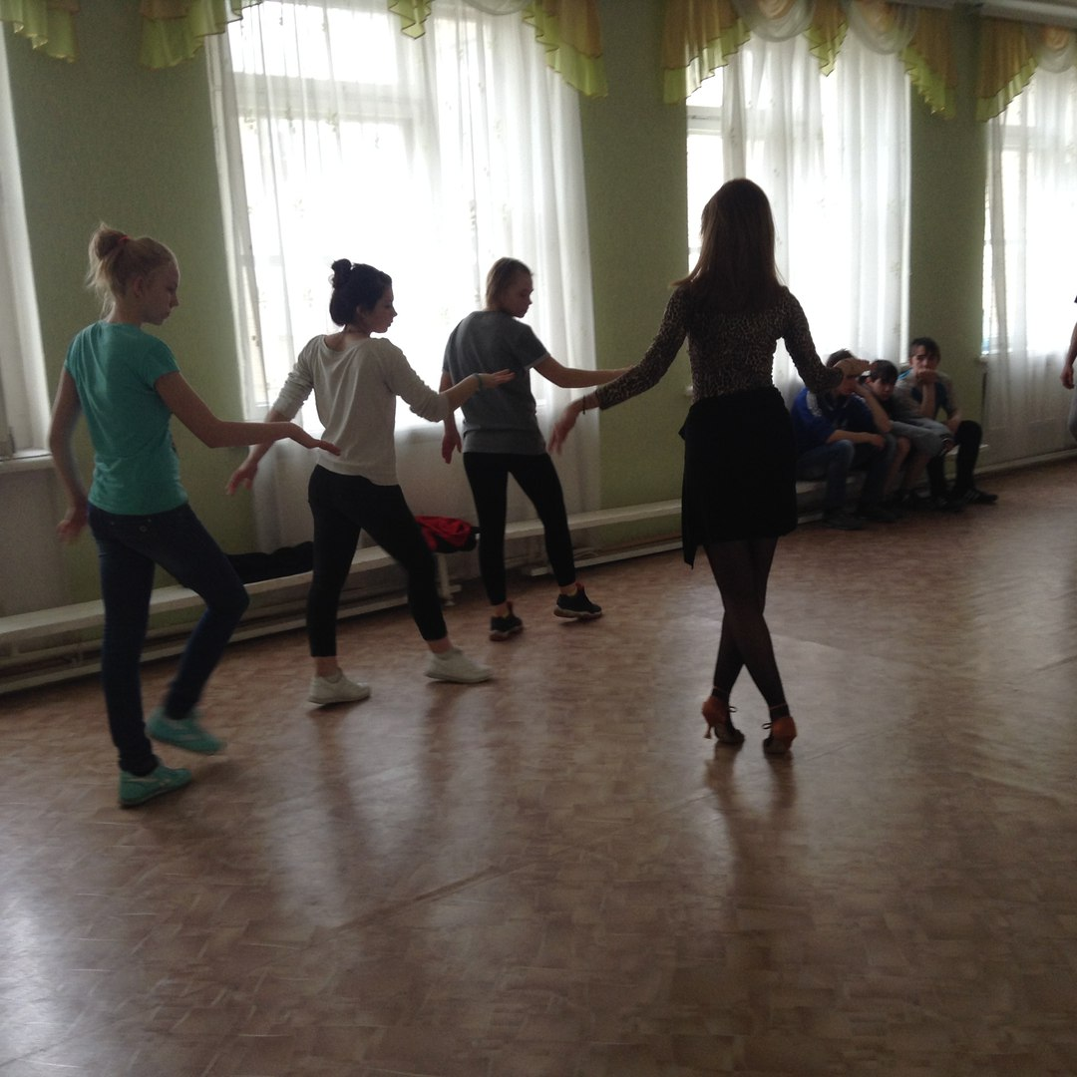

Slide 7
Участниками проекта стали учащиеся 6, 7 и 8 классов Интерната. Каждый мастер-класс по времени занимал 30 мин. После мастер-классов по направлениям всем участникам было предложено вернуться в актовый зал и с помощью необычного краткого вводного курса инфо графики описать свои эмоции, используя полученные навыки.

Slide 8
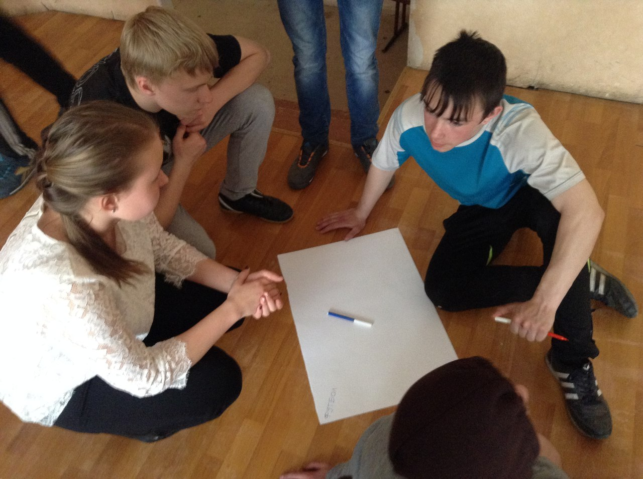

Slide 9
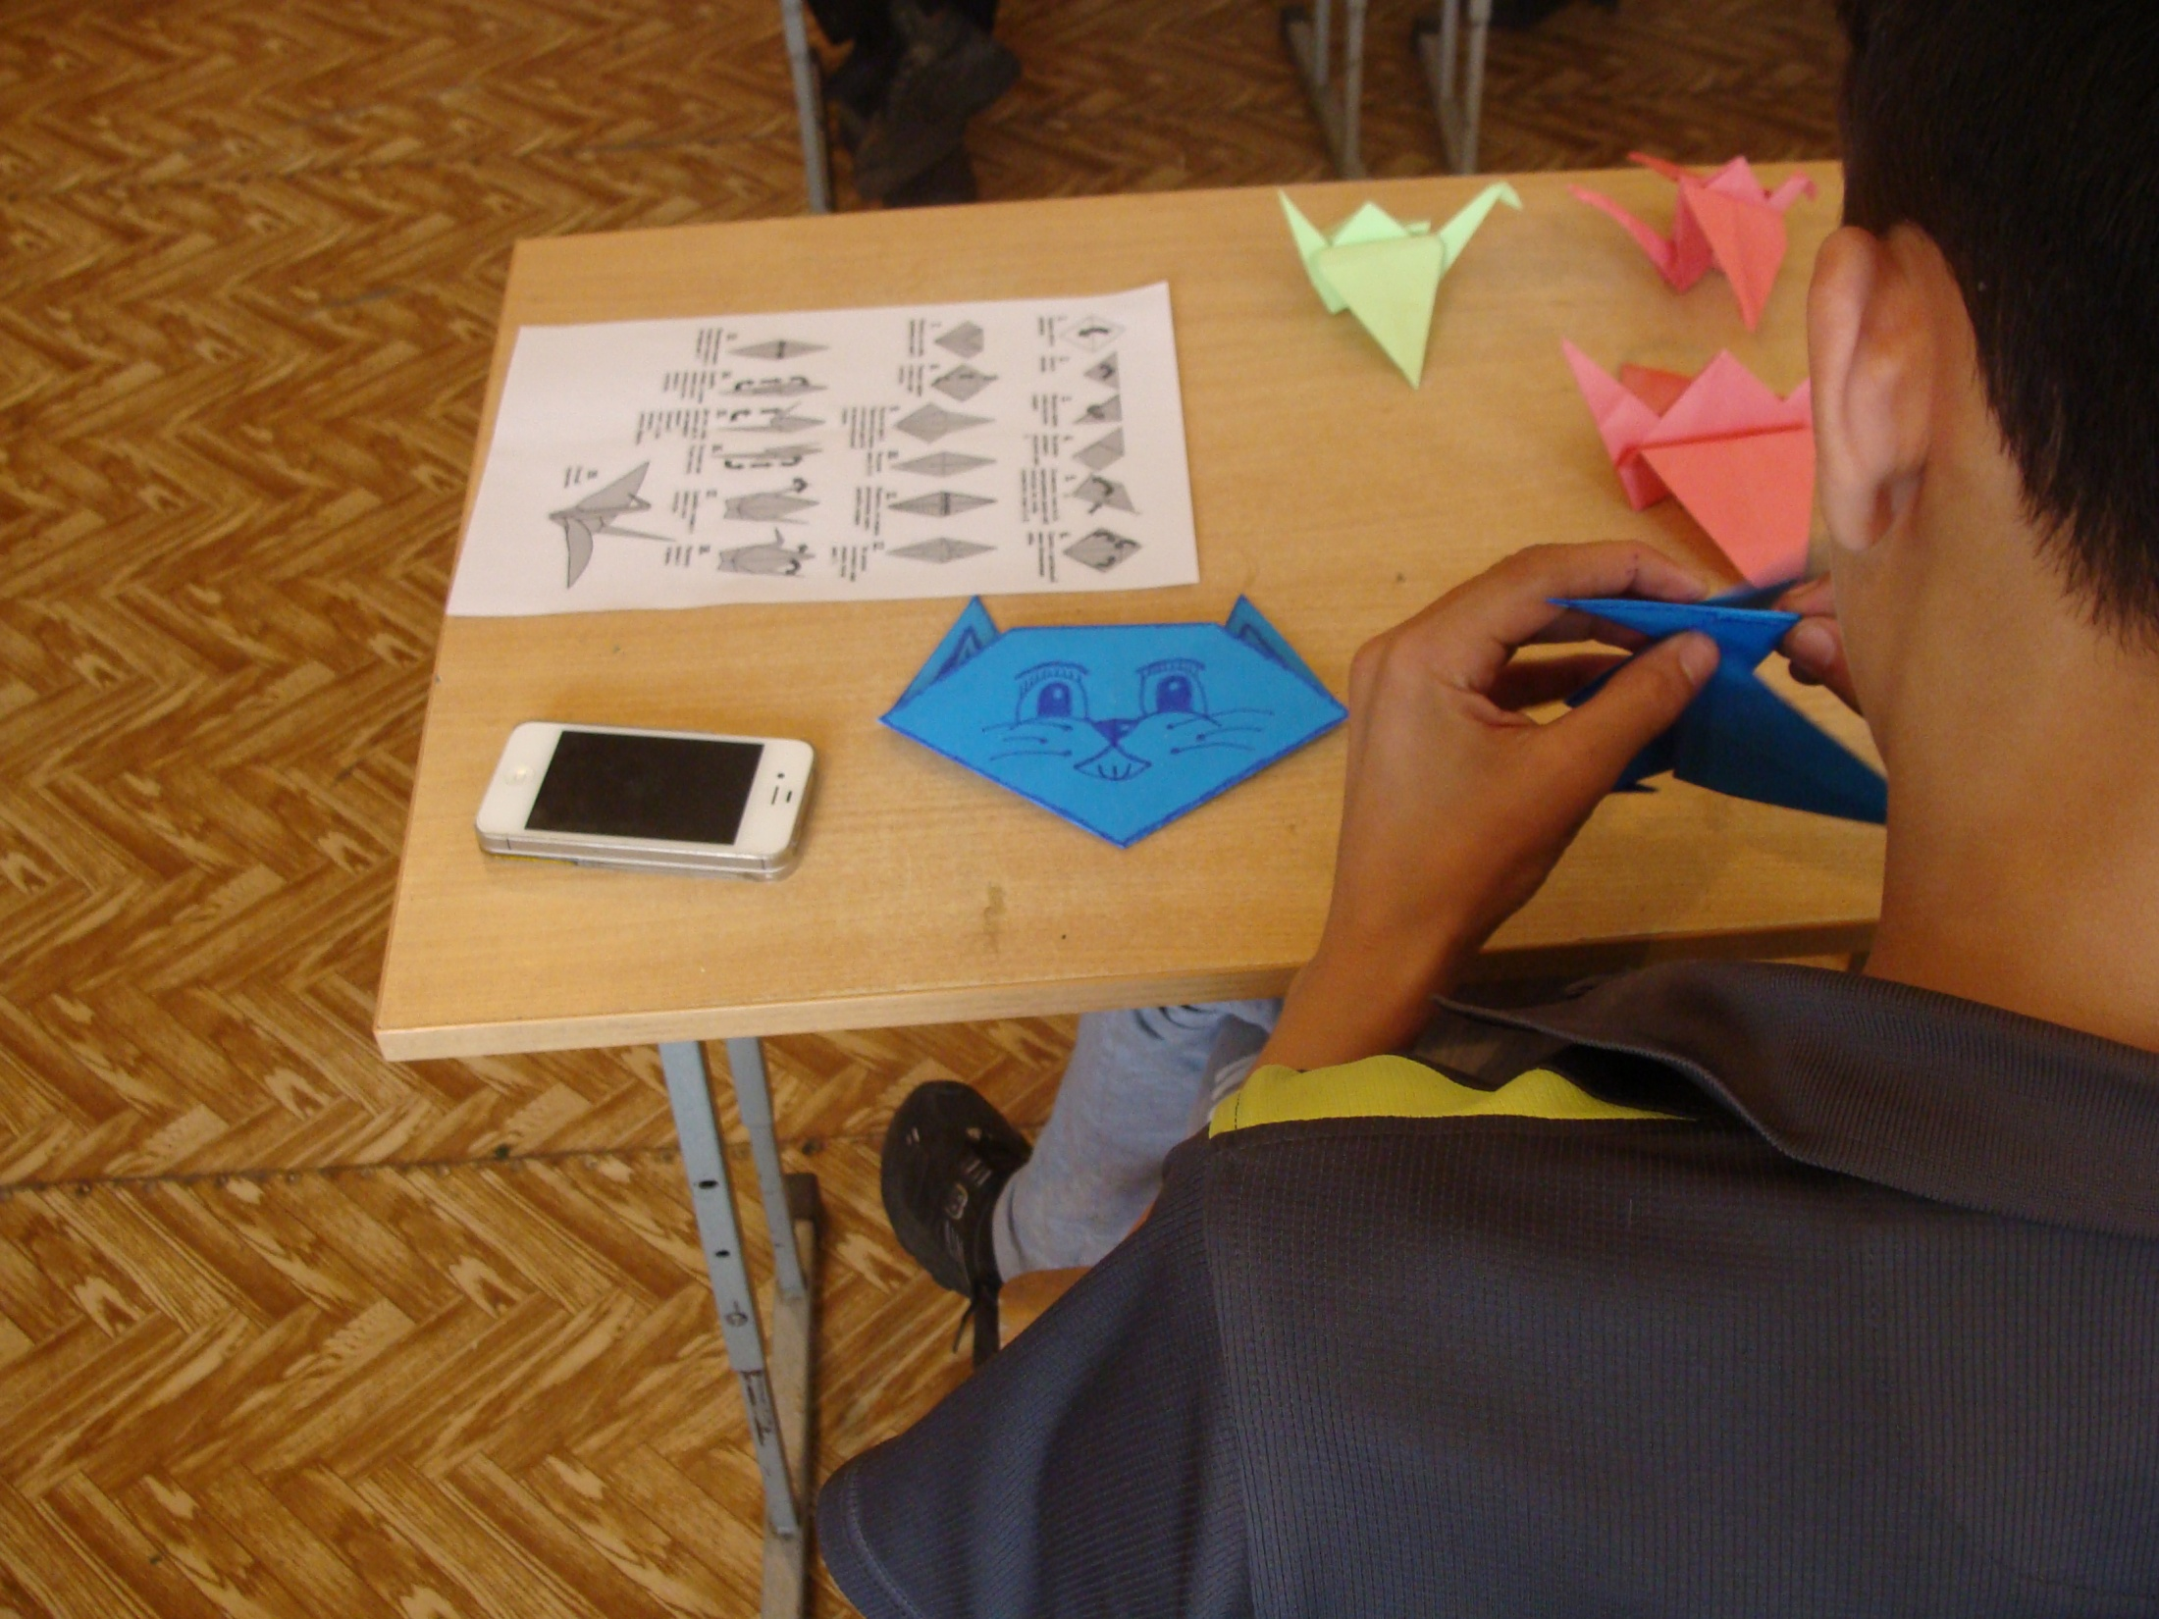

Slide 10
Во многих инфо графиках отмечены достижения участников мастер-класса «Спорт». Однако и на других мастер-классах дети не успели заскучать.
Учащиеся лицея впервые побывали в Интернате. Однако они с удовольствием готовы вернуться!

Slide 11
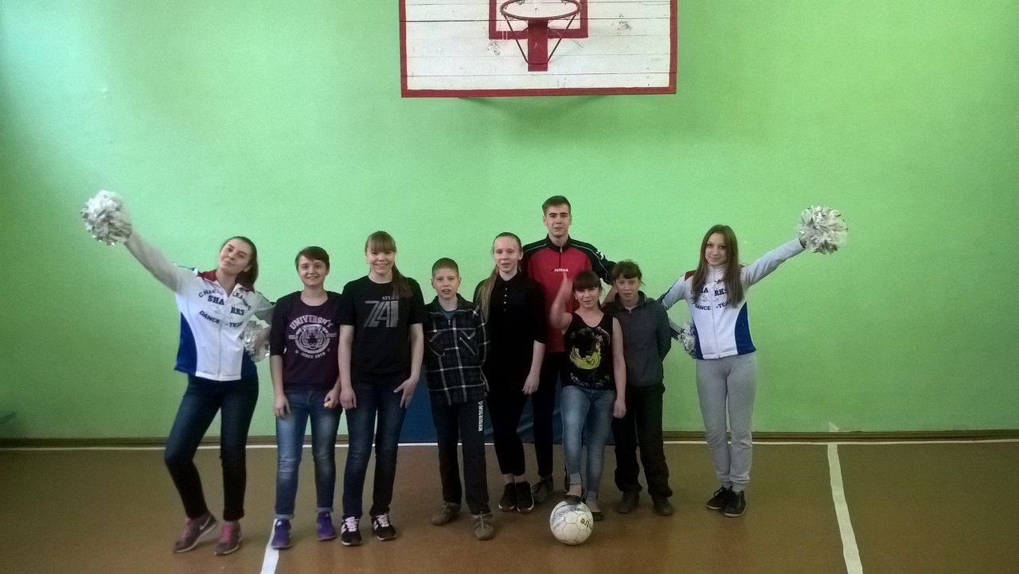

Slide 12
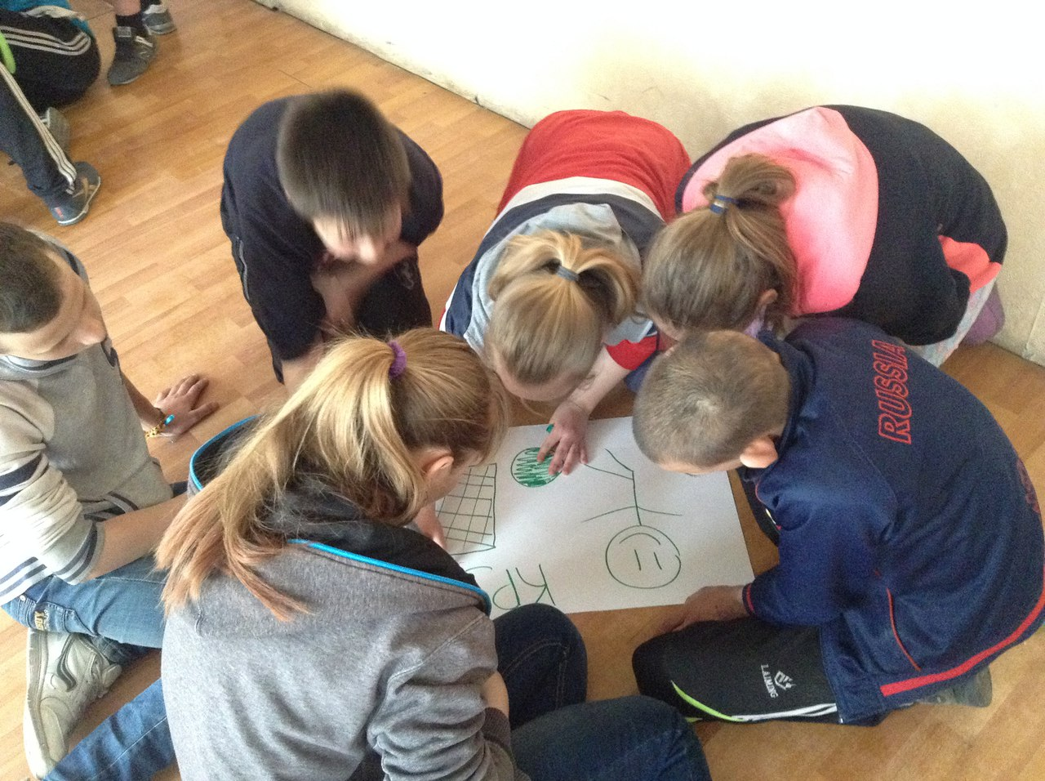

Slide 13
Кроме того, нам удалось пообщаться с педагогами Интерната, они лестно отзывались о нашей идее и отмечали, что «ребята развиваются разносторонне, не сидят только в стенах Интерната».

Slide 14
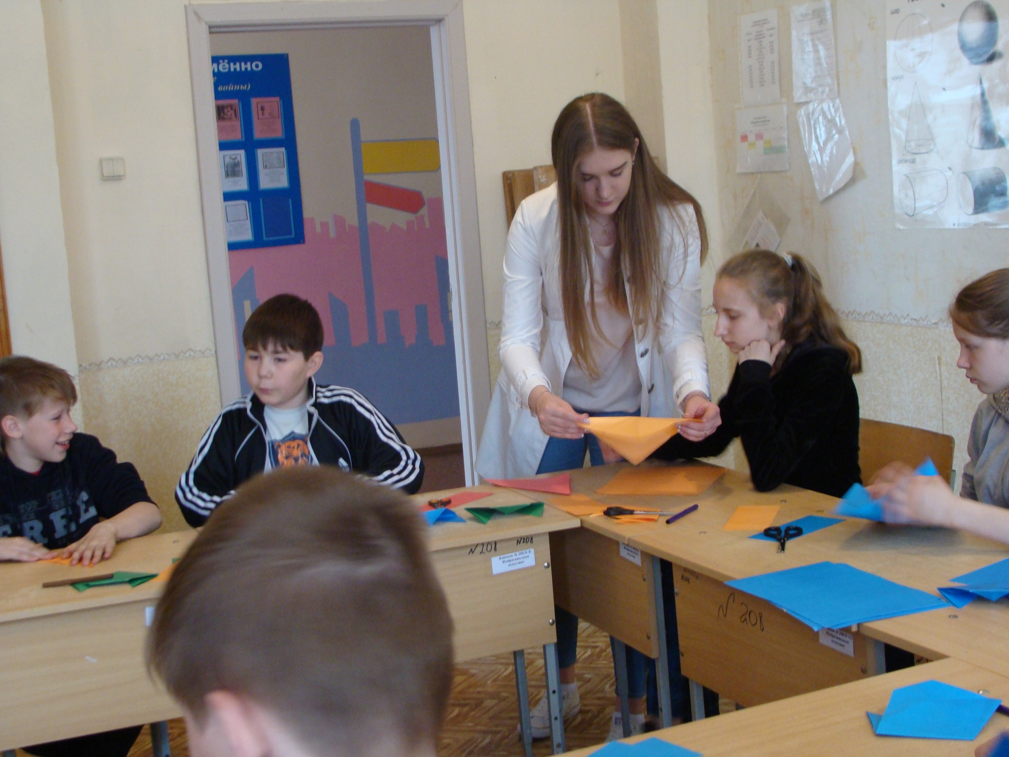

Slide 15
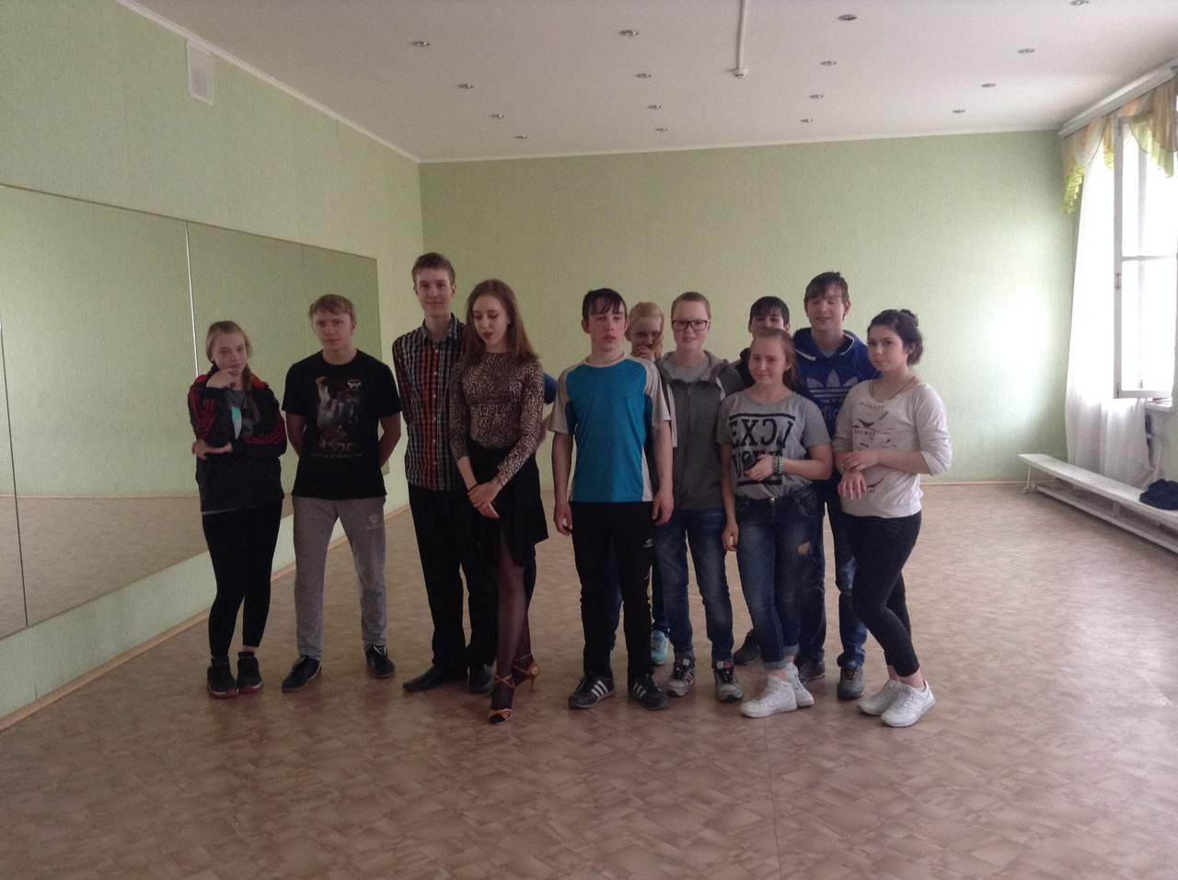

Slide 16
Ребята Интерната успели стать для нас настоящими друзьями, именно поэтому на этом этапе наш проект не останавливается! Мы надеемся сделать ещё множество добрых дел для этих детей!

Slide 17
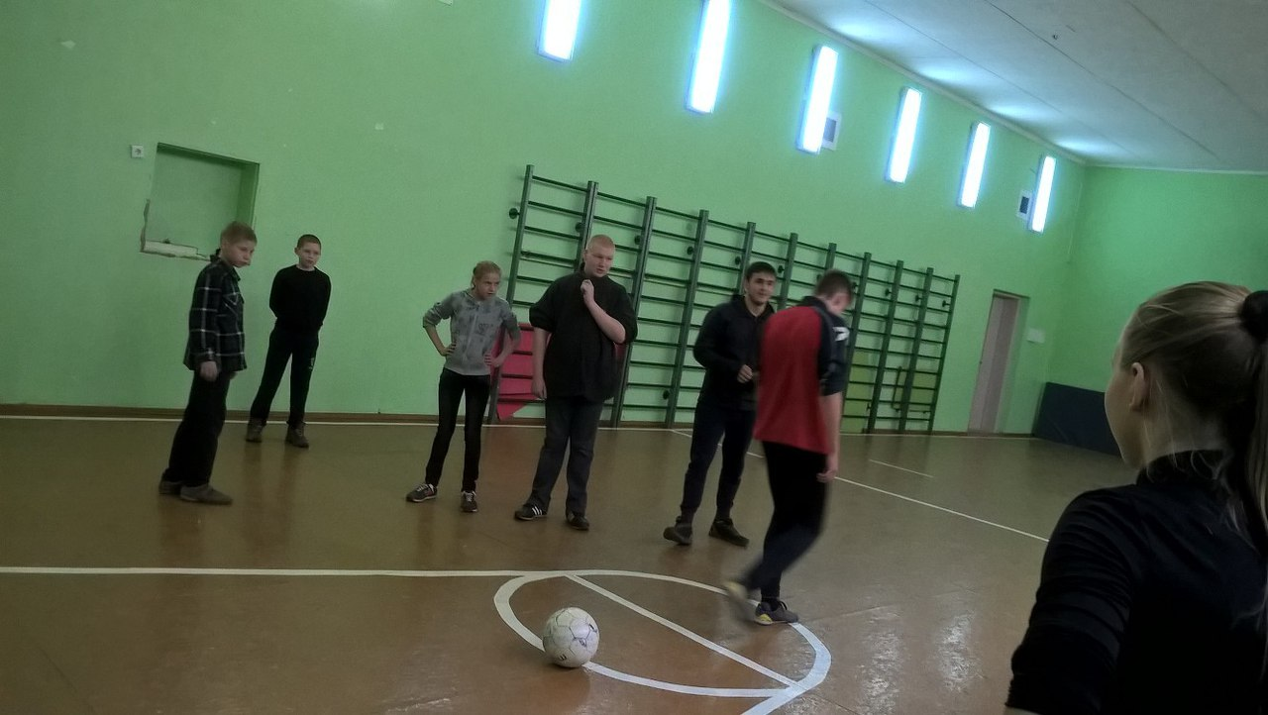

Slide 18
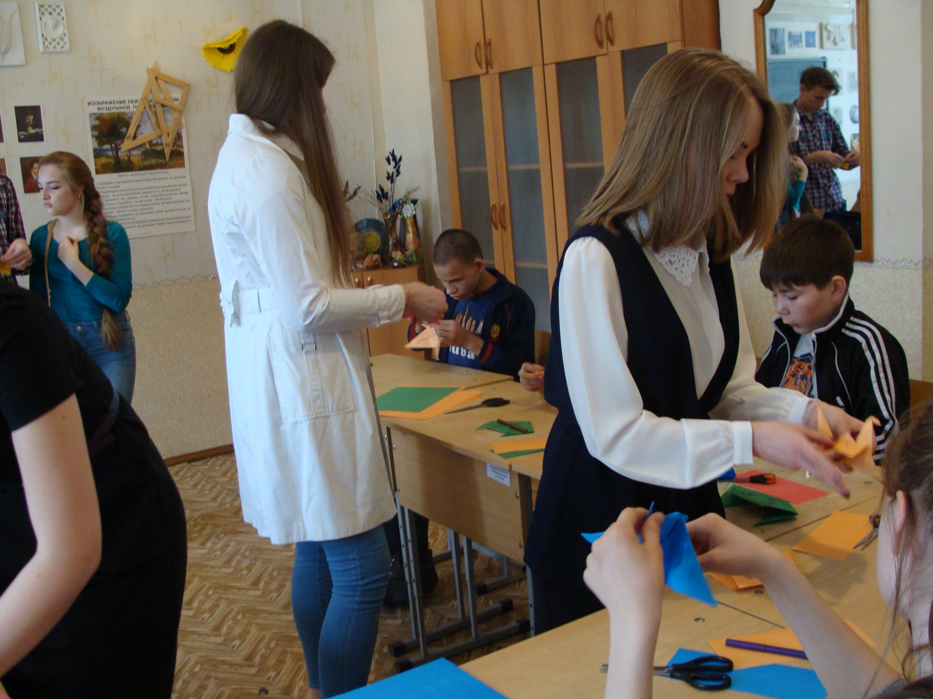

Slide 19
СПАСИБО ЗА ВНИМАНИЕ!

